Slide 1
অন লাইন ক্লাসে সবাইকে স্বাগতম

Slide 2
মাহমুদুন নবী
ট্রেড ইন্সট্রাক্টর (ইলেক্ট্রিক্যাল)
শ্রীবরদী এ পি পাইলট ইন্সটিটিউশন
শ্রীবরদী শেরপুর ।
এস এস সি ভোক (দশম শ্রেনী)
বিষয়ঃ জেনারেল ইলেকট্রিক্যাল ওয়ার্কস-২ (২য় পত্র)
অধ্যায়ঃ দিত্বীয়

Slide 3
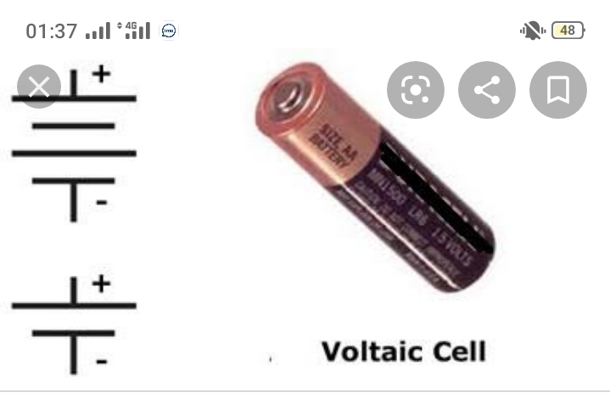
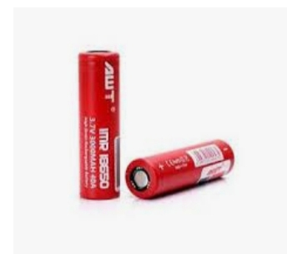
সেল

Slide 4
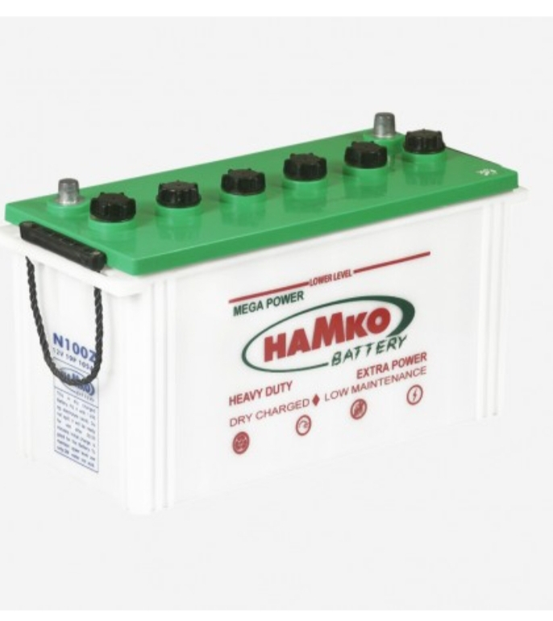
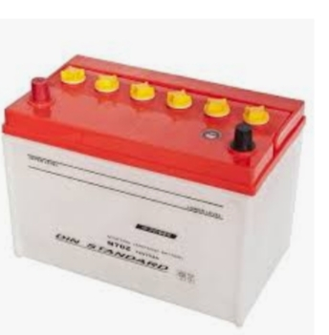
ব্যাটারি

Slide 5
আজকেরপাঠ
সেল
ও
ব্যাটারি

Slide 6
শিখনফলঃ
১। সেল ও ব্যাটারী কি বলতে পারবে।
২। সেলের প্রকার জানতে পারবে
৩। আদর্শ সেল কি?
৪। ডিপোলারাইজার কি? ডিপোলারাইজার কেন ব্যাবহার করা হয় এবং দুর করার উপায় কি?

Slide 7
সেলঃ সেল এমন একটি বৈদ্যতিক ডিভাইস যার মাধ্যমে রাসায়নিক শক্তি ব্যবহার করে বিদ্যুৎ শক্তি তে রূপান্তরতি করে ডিসি ভোল্টেজ উৎপাদন করে তাকে সেল বলে। সেলের দুইটি টার্মিনাল থাকে , একটি পজেটিভ অপরটি নেগেটিভ টার্মনাল। পজেটিভ টার্মিনাল লম্বা রেখা এবং নেগটিভ টার্মিনাল ছোট রেখা দ্বারা চিহ্নিত করা হয়।
ব্যাটারীঃ কতক গুলো সেলের সংযোগ কে ব্যাটারী বলে। অর্থাৎ একাধিক সেলের একত্রিকরণ।

Slide 8
সেলের প্রকারঃ
সেল দুই প্রকারঃ ১। প্রাইমারী সেল।
২। সেকেন্ডারী সেল।
প্রাইমারী সেলঃ যে সকল সেল একবার ডিসচার্য হয়ে গেলে দ্বিতিয় বার চার্য করা যায়না তাকে প্রাইমারী সেল বলে।
যেমনঃ ড্রাইসেল, ল্যাকলেন্স সেল, বুনসেন সেল ইত্যাদি।
সেকেন্ডারী সেলঃ যে সকল সেল একবার ব্যাবহার করার পর পুনরায় ব্যবহার করা যায় তাকে সেকেন্ডারী সেল বলে। যেমনঃ লিডলিড এসিড সেল, অ্যালকালি সেল ইত্যাদি।

Slide 9
আদর্শ সেলঃ
যে সেলের মান সব সময় একই থাকে এবং অন্য সেলের মানের সাথে তুলনা করা হয় তাকে আদর্শ সেল বলে
ডিপোলারাইজারঃ সাধারণ কোষ ব্যাতিত অন্যান্য প্রাইমারী কোষে ঋনাত্নক ইলেকট্রড হতে ধনাত্নক ইলেকট্রডের দিকে প্রবাহমান হাইড্রোজেন গ্যাস নিষ্ক্রিয় করার জন্য যে দন্ড ব্যবহার করা হয় তাকে ডিপোলারাইজার বলে।
ডিপোলারাইজার দূর করার উপায়ঃ ১। যান্ত্রিক পদ্ধতি ২। বিদ্যুৎ রাসায়নিক পদ্ধতি ৩। রাসায়নিক পদ্ধতি

Slide 10
বাড়ীর কাজ
চিত্র এঁকে একটি ড্রাই সেলের বিভিন্ন অংশ চিহ্নিত কর।
ধন্যবাদ

